Slide 1

Количественный анализ рисков
Компания Clever Students

Slide 2
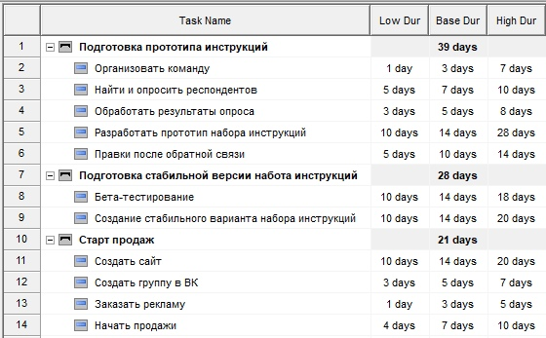
Базовое расписание проекта

Slide 3
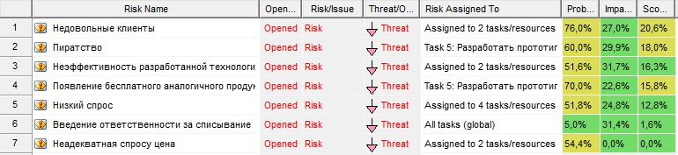
Реестр рисков

Slide 4
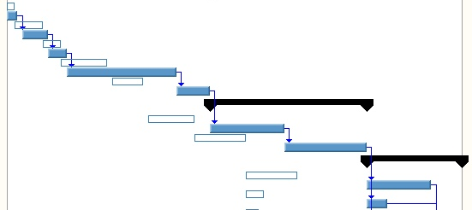
Диаграмма Гантта
Белыми барами обозначено расписание проекта без рисков, голубыми – с учётом рисков.

Slide 5
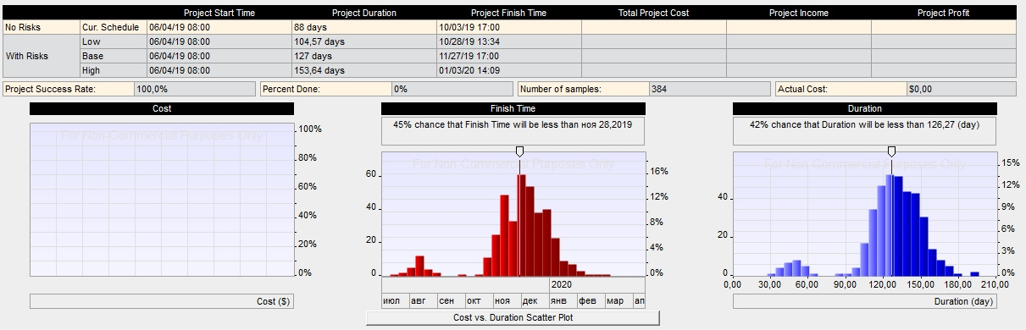
Результаты анализа рисков

Slide 6
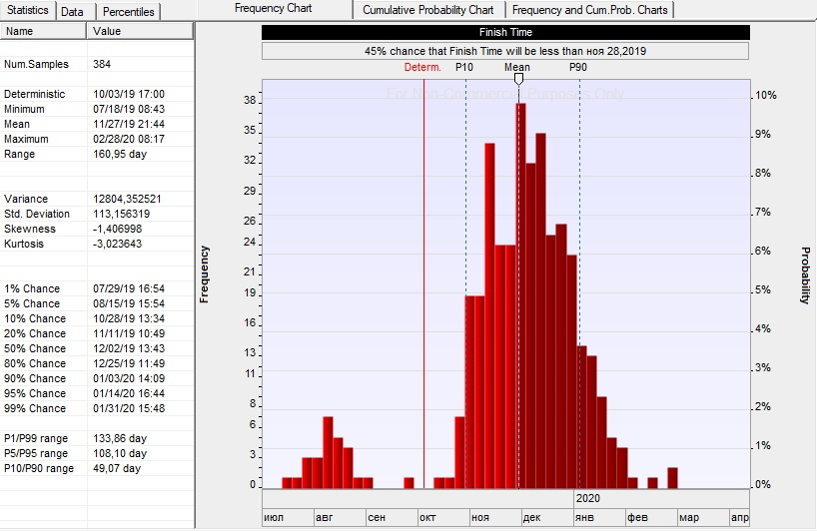
Детальные результаты анализа временных затрат

Slide 7
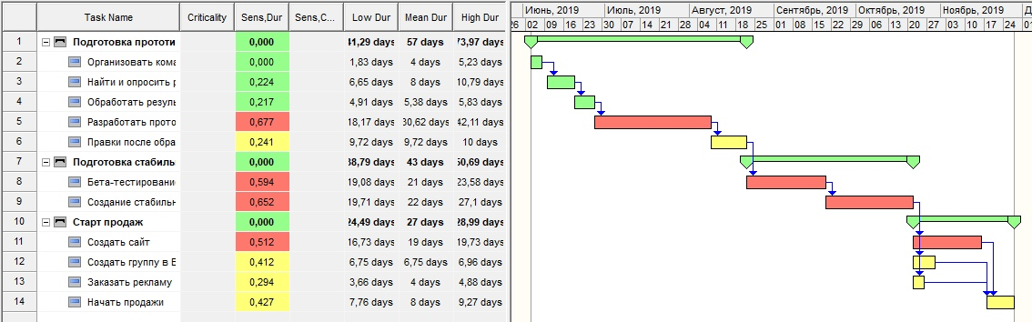
Анализ чувствительности

Slide 8
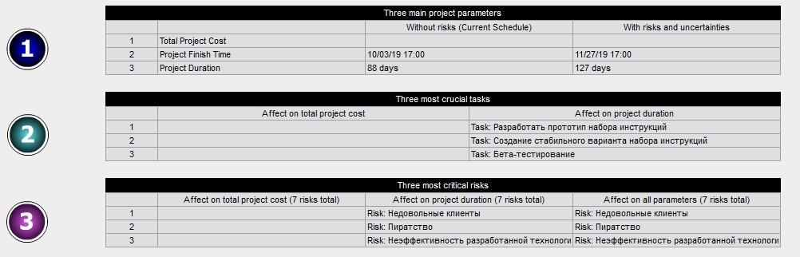
Резюме проекта

Slide 9
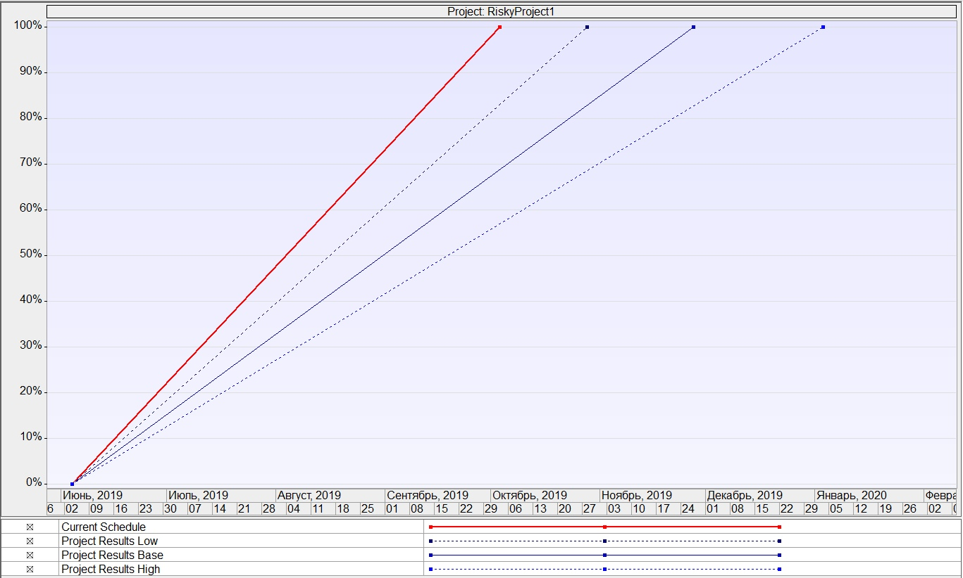
Результаты отслеживания

Slide 10
Вывод
Анализ рисков показал, что наибольшее внимание следует обратить на следующие риски:
Недовольные клиенты
Пиратство
Неэффективность разработанной технологии

Slide 11
Вывод
Рекомендуется провести работу с отделом проектирования, для установки более четких и глубоких этапов и сроков реализации проекта. А также с отделом кадров и отделом разработки, для подбора более квалифицированного персонала и постановки задач программисту от уровня его квалификации

